Slide 1
Accueil des vétérinaires sanitaires au module de formation continue
« XXX » (nom du module)

Slide 2
Présentation du service Santé Protection Animales et Environnement de la DDecPP: vos interlocuteurs
A compléter par la DDecPP : présentation de l’organigramme de la DDPP, notamment du service SPAE, et des points de contact pour les VS (y compris le standard de la préfecture pouvant être contacté le WE)
L’objectif est de présenter aux VS les missions des services SPAE des DDecPP et ainsi d’améliorer la connaissance des VS du travail de l’administration.

Slide 3

Le vétérinaire : un partenaire essentiel de l’Etat
Surveillance, prévention et contrôle des maladies animales
Gestion de crise
Bien-être animal
Photo : Pascal Xicluna/agriculture.gouv.fr
Pédagogie, sensibilisation des détenteurs d’animaux
Attestations d’absence de signe clinique nécessaires aux échanges et exports
3
Notes:
Le VS est un acteur majeur en santé animale et santé publique vétérinaire. Il est notamment impliqué dans :
la surveillance, la prévention et le contrôle des maladies animales (épidémiosurveillance peste porcine africaine, prophylaxies tuberculose bovine, vaccinations rage),
la gestion de crise (foyers d’IAHP dans la filière canards en 2017-2018 par exemple),
la sensibilisation des éleveurs et détenteurs d’animaux (lors des visites sanitaires obligatoires en élevage, en conseillant les propriétaires de carnivores domestiques lors de leurs déplacements – risque rage notamment, etc.),
l’amélioration du bien-être animal (conseils aux détenteurs, signalements de maltraitance, abattage à la ferme, etc.)
- la certification aux échanges (les vétérinaires sanitaires réalisent les attestations d’absence de signe clinique nécessaires à la réalisation des certificats par les vétérinaires officiels ou mandatés)

Slide 4
Deux statuts pour les vétérinaires qui exercent des missions réglementées :
Vétérinaire sanitaire (VS)
Vétérinaire mandaté (VM)
Détenteur d’une habilitation sanitaire
Désigné par le détenteur d’animaux vivants
Missions effectuées pour le compte du détenteur des animaux ou du responsable du rassemblement
Payé par le détenteur (ex : prophylaxie) et l’Etat (cas particulier de la VSO)
VS : relai du détenteur avec l’Etat et interlocuteur privilégié de l’Etat
Détenteur d’une habilitation sanitaire
Mandaté par l’Etat
Police sanitaire: VS devient automatiquement mandaté et appuie l’Etat
Autres contrôles officiels dans les domaines du BEA, de la SSA, de la certification sanitaire, après appel à candidature
A le statut de vétérinaire officiel et est rémunéré par l’Etat
Exemples : prophylaxies, visites sanitaires en élevage, vaccinations rage, attestations nécessaires à la certification aux échanges, etc
4
Notes:
Attention : les vétérinaires sanitaires sont titulaires d’une habilitation sanitaire (le terme « mandat sanitaire » autrefois employé doit désormais être réservé pour les vétérinaires mandatés, ces derniers étaient assimilés à des vétérinaires officiels)

Slide 5
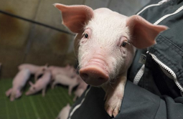
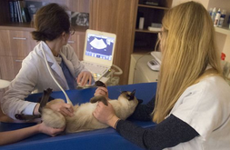
La formation continue des VS : pour qui?
Photo : Pascal Xicluna/agriculture.gouv.fr
Photo : Cheick.Saidou/agriculture.gouv.fr
Pour les VS en exercice sur au moins un animal des espèces bovine, ovine, caprine, porcine, volailles et/ou équines
Pour les VS strictement en exercice sur les carnivores domestiques/NAC
au moins une formation au cours des 3 dernières années (maximum 4 sur 10 ans)
Indemnisation par l’Etat
formation et indemnisation sur la base du volontariat (dans la limite des crédits disponibles)
Par qui? Formations conçues par l’ENSV et la SNGTV à la demande de la DGAl, achetées par les DRAAF/DDPP et animées par un binôme de formateurs public-privé
Notes:
Cette diapo présente les nouvelles dispositions (modifications de l’arrêté du 16 mars 2007 relatif aux obligations en matière de formation continue nécessaire à l’exercice des missions du vétérinaire sanitaire)
Binôme de formateurs public-privé indispensable : vétérinaire de l’administration (aspect réglementation)/vétérinaire sanitaire du privé (aspect pratique) – sauf pour les 2 modules du catalogue annexe où il n’y a qu’un seul formateur privé .

Slide 6


La formation continue des vétérinaires sanitaires : dans quel but?
Photo : Xavier Remongin/agriculture.gouv.fr
Photo : Pascal Xicluna/agriculture.gouv.fr
Maintien et développement des compétences des vétérinaires pour leurs interventions dans le cadre de l’habilitation sanitaire
Temps d’échanges privilégiés entre les VS et l’administration

Slide 7
Actualités sanitaires et faits marquants
A compléter par la DDecPP : actualités clés nationales et surtout locales

Slide 8
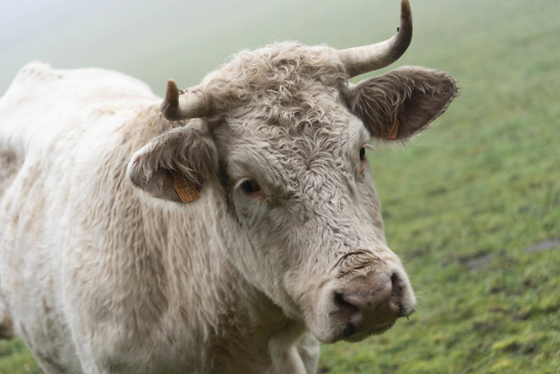
Merci de votre attention
Des questions ?
Photo : Xavier Remongin/agriculture.gouv.fr

